Slide 1


Slide 2

À QUOI ÇA SERT ?
Canva

Slide 3







QUELLE UTILITÉ ?
FAIRE SON CV

Slide 4
QUELLE UTILITÉ ?
FAIRE DU MONTAGE VIDÉO

Slide 5
QUELLE UTILITÉ ?
CRÉER UN LOGO

Slide 6

QUELLE UTILITÉ ?
CRÉER DES FLYERS

Slide 7
QUELLE UTILITÉ ?
CRÉER DU CONTENU POUR LES RÉSEAUX

Slide 8
QUELLE UTILITÉ ?
FAIRE DU MONTAGE PHOTO

Slide 9
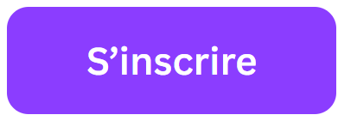
COMMENT Y ACCÉDER ?
On peut s'inscrire en cliquant sur...

Slide 10
COMMENT Y ACCÉDER ?
On peut s'inscrire en cliquant sur...
...on pourra alors se connecter avec un compte déjà existant (Gmail, Microsoft, etc.)

Slide 11
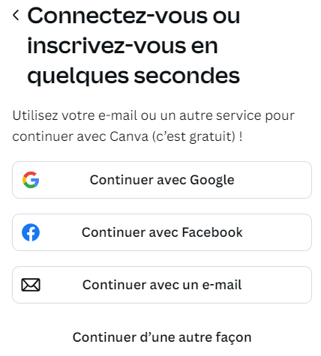
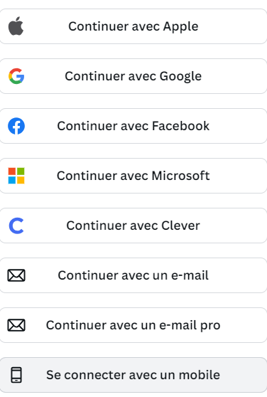
COMMENT Y ACCÉDER ?
On peut s'inscrire en cliquant sur...
...on pourra alors se connecter avec un compte déjà existant (Gmail, Microsoft, etc.)

Slide 12
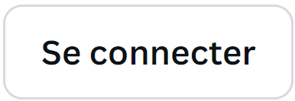
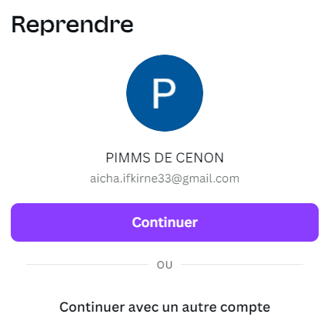
COMMENT Y ACCÉDER ?
On peut également se connecter si on a déjà un compte
On peut s'inscrire en cliquant sur...
...on pourra alors se connecter avec un compte déjà existant (Gmail, Microsoft, etc.)

Slide 13
COMMENT Y ACCÉDER ?
On peut également se connecter si on a déjà un compte
On peut s'inscrire en cliquant sur...
...on pourra alors se connecter avec un compte déjà existant (Gmail, Microsoft, etc.)

Slide 14
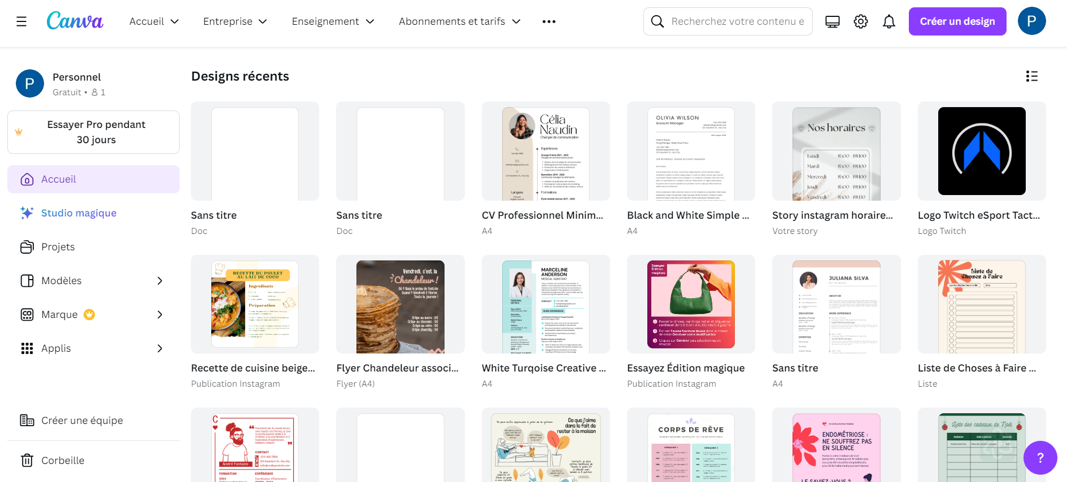

LA PAGE D'ACCUEIL
Mais aussi le bouton qui sert à crée un nouveau design
On trouve ici tous nos designs crées récemment

Slide 15
LA PAGE D'ACCUEIL
Mais aussi le bouton qui sert à crée un nouveau design
On trouve ici tous nos designs crées récemment

Slide 16

CRÉATION DU CV
Quand vous cliquez sur "Créer un design", un menu s'ouvre

Slide 17
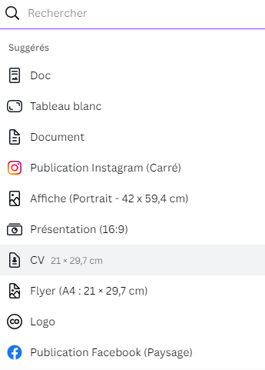
CRÉATION DU CV
Quand vous cliquez sur "Créer un design", un menu s'ouvre

Slide 18
CRÉATION DU CV
Quand vous cliquez sur "Créer un design", un menu s'ouvre
Il vous suffira alors de cliquer sur "CV" pour accéder à la bonne section

Slide 19
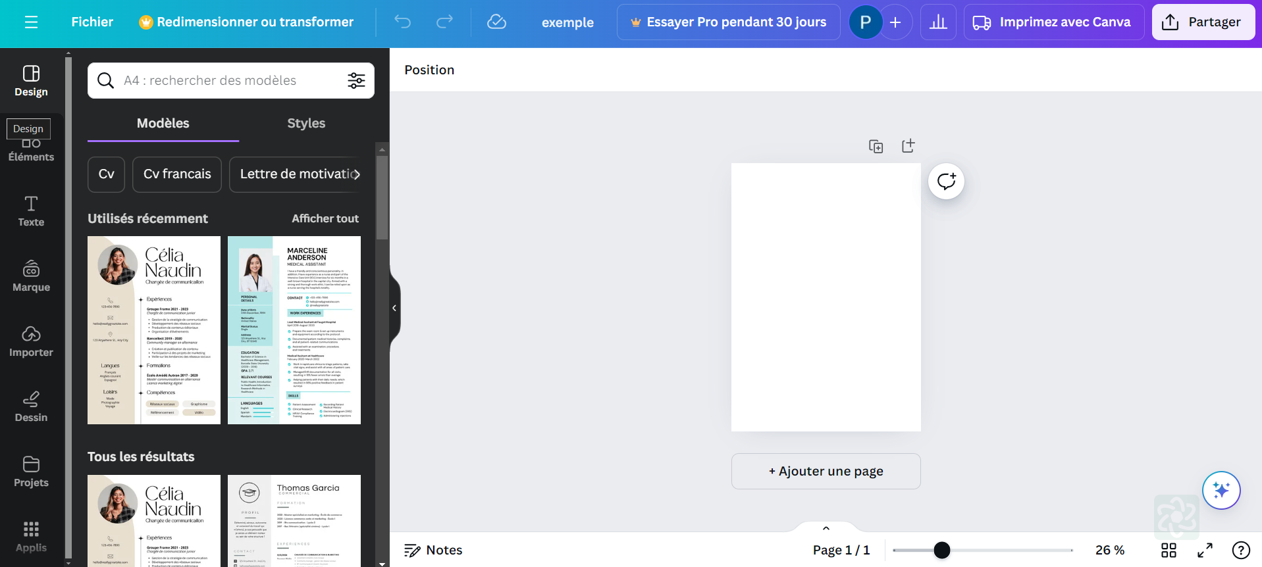
CRÉATION DU CV
Quand vous cliquez sur "Créer un design", un menu s'ouvre
Il vous suffira alors de cliquer sur "CV" pour accéder à la bonne section

Slide 20
CRÉATION DU CV
La page de création s'ouvre alors :

Slide 21
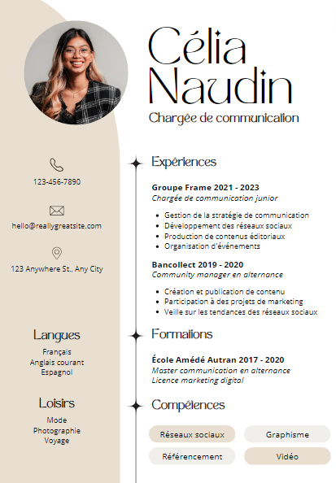
CRÉATION DU CV
Il y 2 façons différentes de créer un CV
La plus facile : en modifiant un design déjà existant

Slide 22

CRÉATION DU CV
Il y 2 façons différentes de créer un CV
La plus facile : en modifiant un design déjà existant
La plus longue : en partant d'une feuille vierge

Slide 23
CRÉATION DU CV
Il y 2 façons différentes de créer un CV
La plus facile : en modifiant un design déjà existant
La plus longue : en partant d'une feuille vierge

Slide 24

CRÉATION DU CV
C'est grâce à ce menu qu'on va pouvoir créer ou modifier notre CV comme on veut !

Slide 25
CRÉATION DU CV
Sur la gauche se trouve le panneau latéral qui nous sert à créer ou modifier notre CV comme on veut !

Slide 26


CRÉATION DU CV
LE PANNEAU LATÉRAL
Propositions de designs prêts à l'emploi que vous pouvez personnaliser.
Images, formes, icônes, et autres graphiques pour enrichir vos créations.

Slide 27
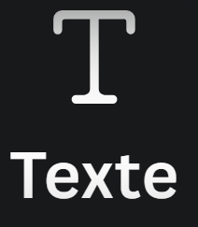

CRÉATION DU CV
LE PANNEAU LATÉRAL
Propositions de designs prêts à l'emploi que vous pouvez personnaliser.
Outils pour ajouter et personnaliser du texte dans votre design.
Images, formes, icônes, et autres graphiques pour enrichir vos créations.
Vos propres images et fichiers importés que vous pouvez utiliser.

Slide 28
CRÉATION DU CV
LE PANNEAU LATÉRAL
Outils pour ajouter et personnaliser du texte dans votre design.
Vos propres images et fichiers importés que vous pouvez utiliser.

Slide 29
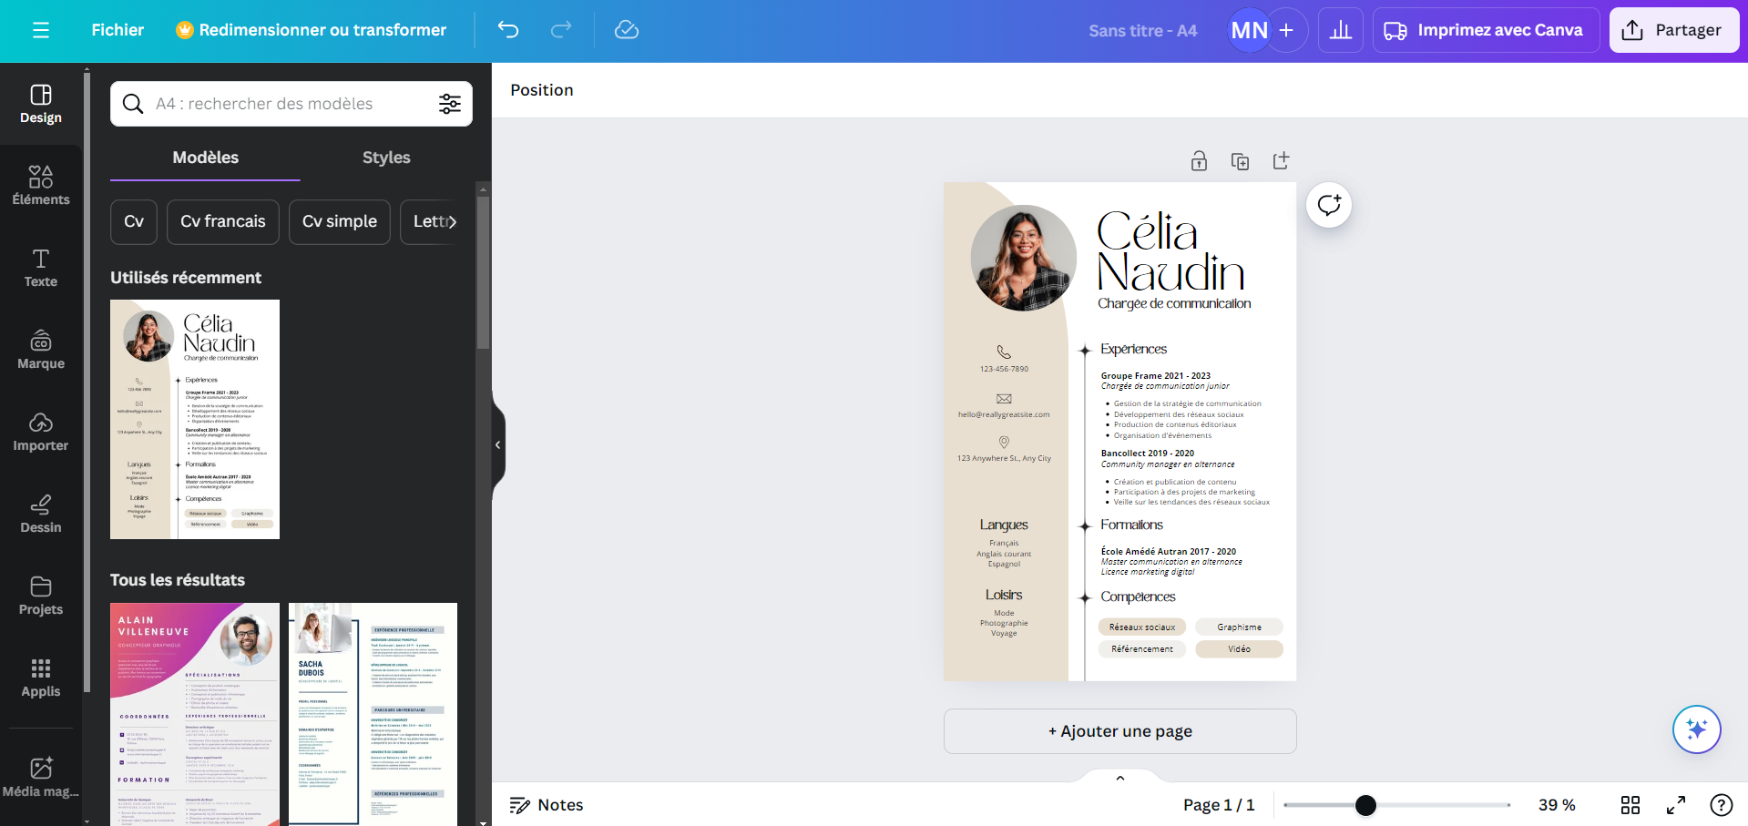
CRÉATION DU CV
Ce sont ces outils qui permettent de modifier notre CV comme on le veut !

Slide 30
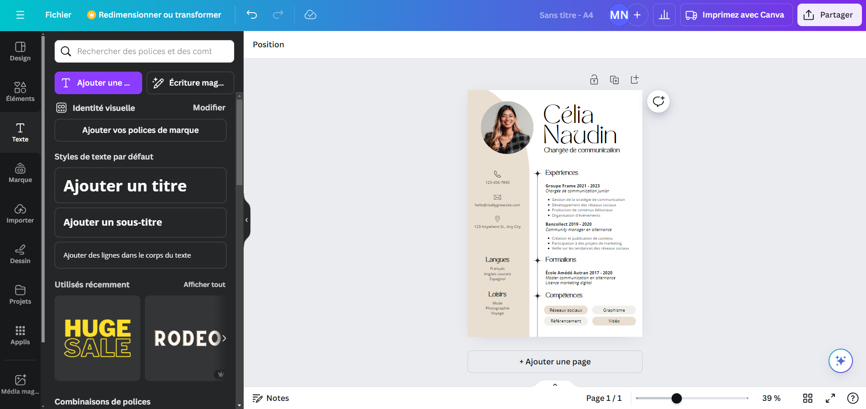
CRÉATION DU CV
On peut également changer de section quand on le souhaite pour ajouter du contenu

Slide 31
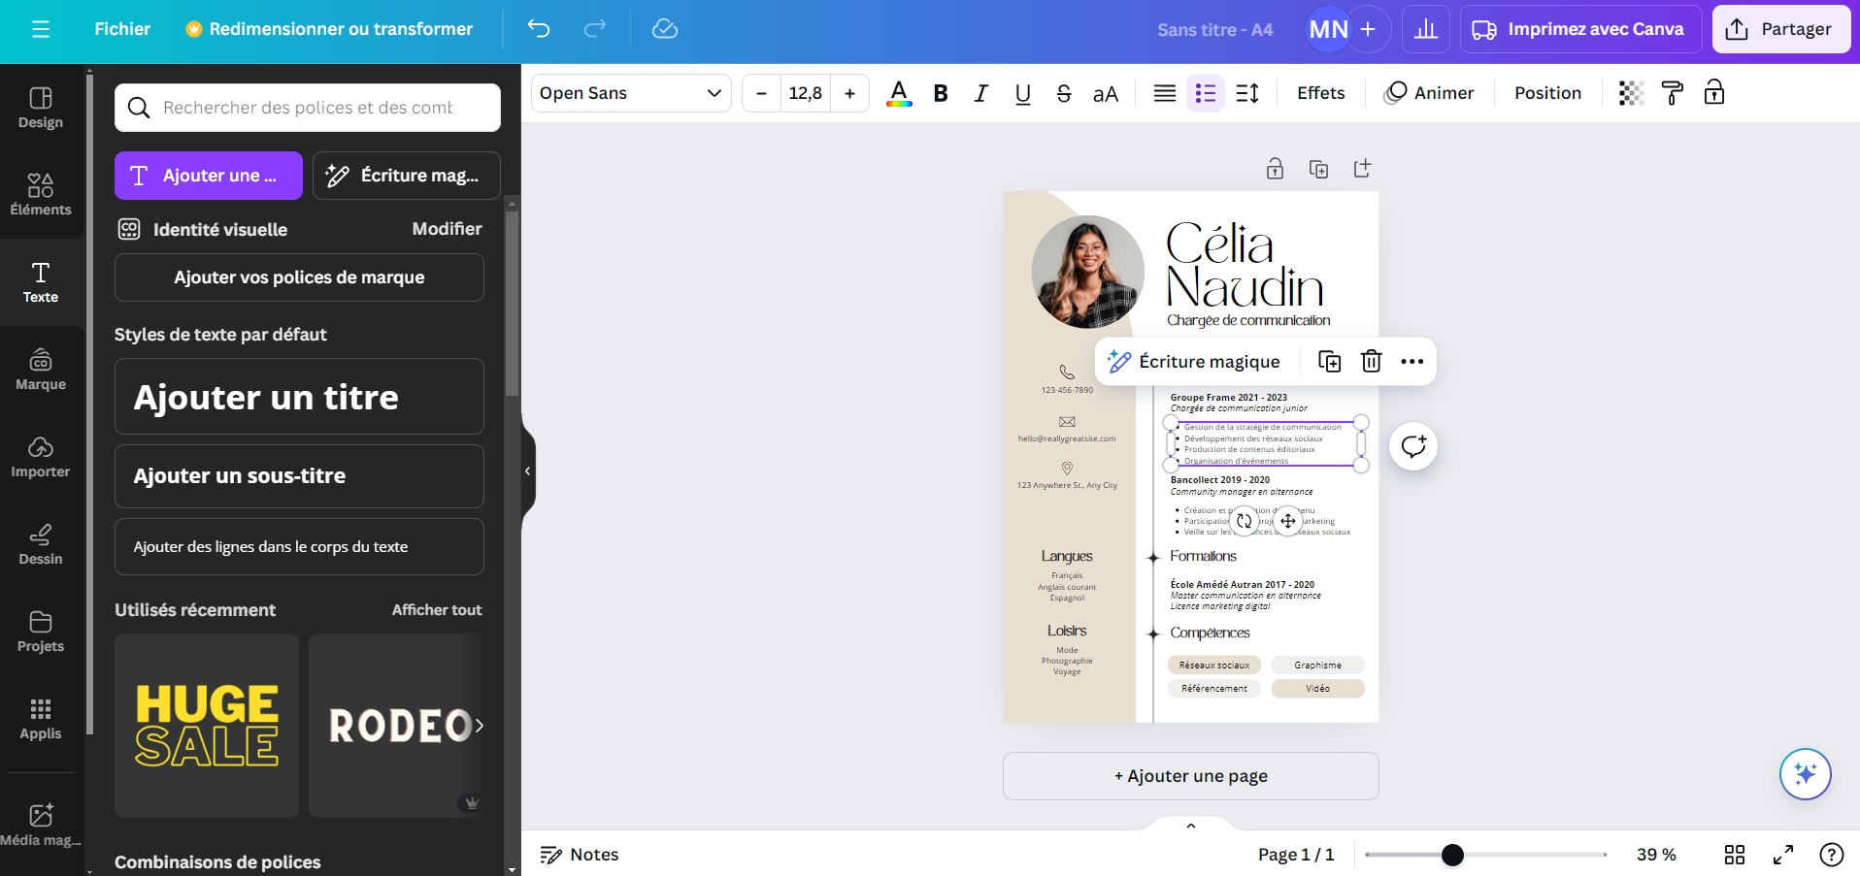
CRÉATION DU CV
Quand on clique sur un élément, un menu s'ouvre au-dessus afin de le modifier

Slide 32
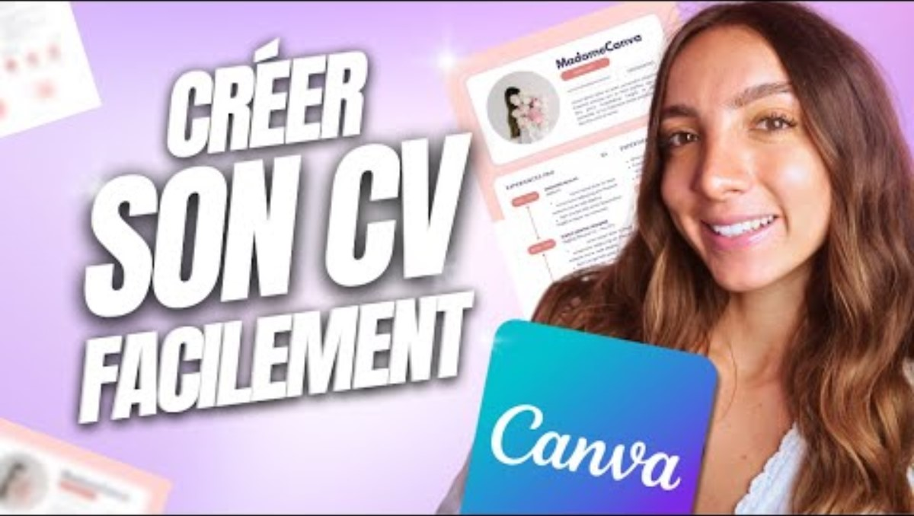

Slide 33

MERCI POUR VOTRE ÉCOUTE !
MAINTENANT PLACE À LA PRATIQUE !

